Slide 1


Présentation des outils numériques à l’ILFOMER
M. Thierry SOMBARDIER
Notes:
Présentation des différentes technologies avec

Slide 2
Table des matières
Un environnement de travail à Unilim (Biome)
    - Connection
    - Contenu
Une plateforme de cours (Moodle)
Le service documentation de l’UL (SCD)
La formation au numérique en santé
Autres logiciels

Slide 3
L’environnement numérique de travail (Biome)

Slide 4
Mon environnement numérique à UNILIM
Comment s’y connecter ?
  Identifiants
  Réseaux
Quels éléments y trouver ?
  Un environnement numérique de travail (Biome)
  Une suite bureautique
  Une messagerie
  Emploi du temps

Slide 5
Comment s’y connecter ?
Un identifiant sous la forme « nom01 » (les 6 premiers caractères de votre nom)
Un mot de passe par défaut vous a été communiqué lors de votre inscription (généralement votre numéro INE ou Identifiant National Etudiant)
Impératif : changer votre mot de passe !

Slide 6
Changement de votre mot de passe (1/2)
https://biome.unilim.fr/
1
2
3
4

Slide 7
Changement de votre mot de passe (2/2)
5
6

Slide 8
Et si j’ai perdu mon mot de passe ?

Slide 9
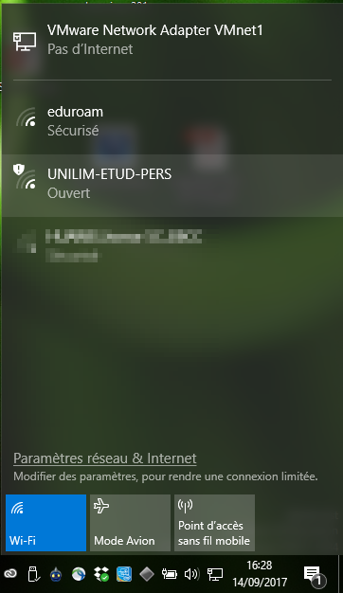
Comment s’y connecter ?
Deux réseaux WiFi disponibles
que vous allez bientôt utiliser :
Eduroam : réseau sécurisé (chiffré) des établissements du supérieur (en France et à l’international)
A utiliser en priorité car meilleur débit et plus de connections simultanées
UNILIM-ETUD-PERS : réseau ouvert,
avec des connexions temporaires

Slide 10
Configuration d’eduroam
Adresse de configuration :
http://unil.im/eduroam
Attention ! Lors de l’étape vous demandant de renseigner votre identifiant, n’oubliez pas de rajouter « @unilim.fr » après celui-ci
(exemple : durant10@unilim.fr)

Slide 11
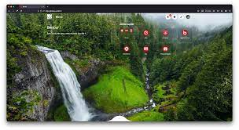

Un espace de travail complet
Agenda – Boite mail – etc
https://biome.unilim.fr
https://support.unilim.fr/compte-et-donnees/biome/presentation-du-service/
C’est votre meilleur ami !!!

Slide 12

Une suite bureautique à votre disposition (1/4)
Partenariat avec Microsoft
Suite « Office 365 for Education »
accessible depuis Biome

Slide 13
Une suite bureautique à votre disposition (2/4)

Slide 14
Une suite bureautique à votre disposition (3/4)
Installation possible sur votre machine :
Jusqu’à 5 installations possibles

Slide 15
Une suite bureautique à votre disposition (4/4)
Disponible en ligne
pour travailler de manière collaborative

Slide 16
Une adresse mail universitaire
Elle est de la forme :
camille.dupont@etu.unilim.fr
C’est cette adresse que je dois utiliser pour toutes mes communications universitaires.
Une messagerie à consulter chaque jour pour vérifier les nouveaux messages !

Slide 17
Des bonnes pratiques à adopter (1/2)
Cibler son interlocuteur selon sa demande :
  Pédagogique (emploi du temps, notes…)
  ➠ enseignant ou enseignante
  Administrative (inscription, scolarité…)
  ➠ ilfomer-organisationgenerale@unilim.fr
  Technique (problème de mail, identifiants…)
  ➠ svp-dsi@unilim.fr

Slide 18
Des bonnes pratiques à adopter (2/2)
Être le plus clair possible dans sa demande !
Préciser son cursus : filière, année…
Adopter un vocabulaire adapté.
En cas de demande technique, ne pas hésiter à joindre des captures d’écran.

Slide 19
La messagerie (1/3)
Assurée par Microsoft© pour Unilim
Vous pouvez l’utiliser en ligne (via Biome)
Vous pouvez l’utiliser via Outlook
(installé avec la suite Microsoft Office)
ou un autre logiciel dédié (Thunderbird, Mail)

Slide 20
La messagerie (2/3)
Pour l’utiliser en ligne : https://biome.unilim.fr/

Slide 21
La messagerie (3/3)

Slide 22
La plateforme de cours: Ilfomer-community (« Moodle »)

Slide 23

Une plateforme de cours : (1/3)
Un projet de communautés
La communauté de l’ILFOMER
https://community-ilfomer.unilim.fr/
Pour les infos utiles à la promotion
  Pour aller plus loin dans le cours
  Pour réviser
  Pour trouver des ressources complémentaires
  Pour remettre certains devoirs
  Pour échanger avec les tuteurs
  Accès à des documents administratifs
Activités
Échanges
Ressources

Slide 24
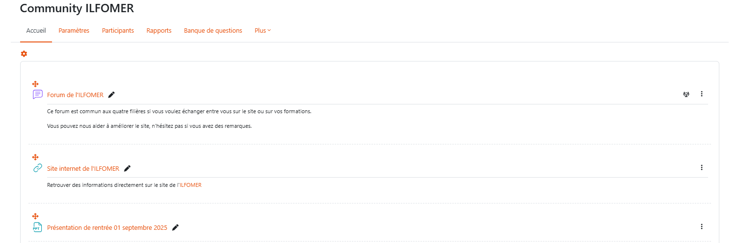
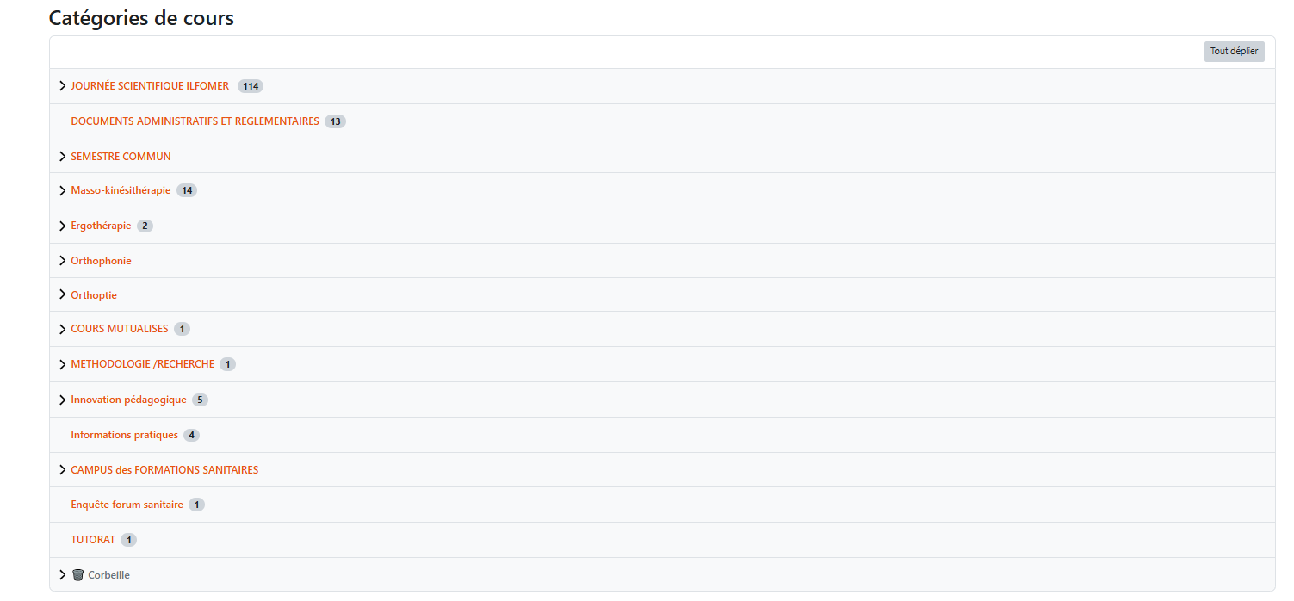
Une plateforme de cours : Moodle (2/3)

Slide 25

Une plateforme de cours : Moodle (3/3)
Une éthique professionnelle !
Attention au plagiat… qui peut vous conduire jusqu’au conseil disciplinaire.
Un outil :
??

Slide 26
Le service documentation de l’UL

Slide 27
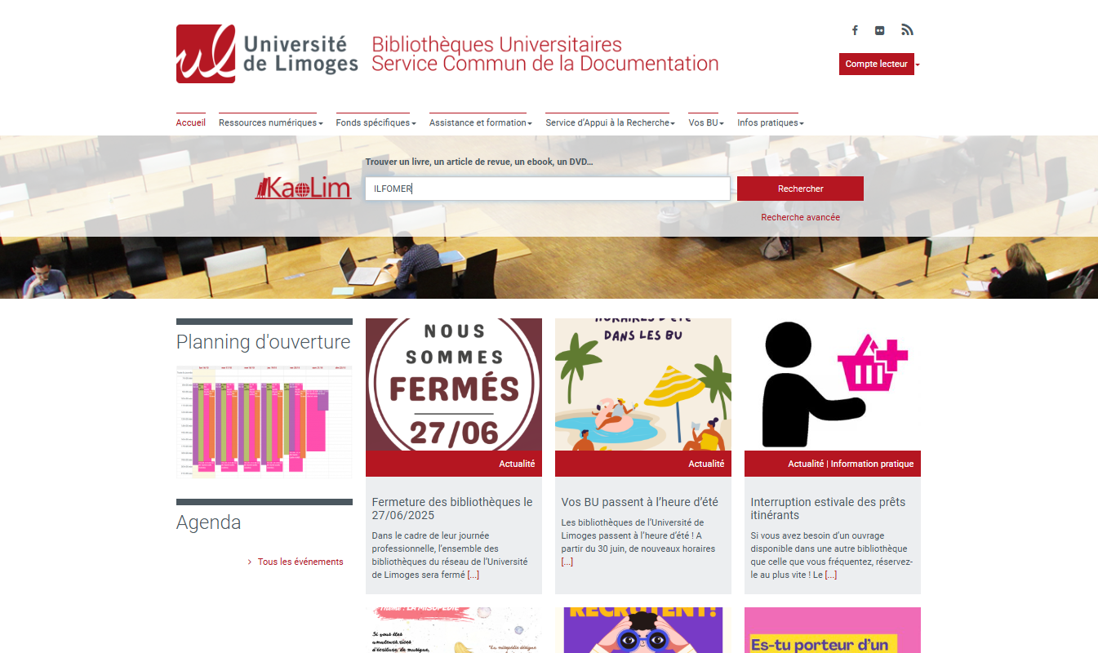
Des ressources documentaires
Accessibles à partir de Biome ou directement sur le site du SCD (Service Commun de la Documentation) : https://www.unilim.fr/scd/

Slide 28
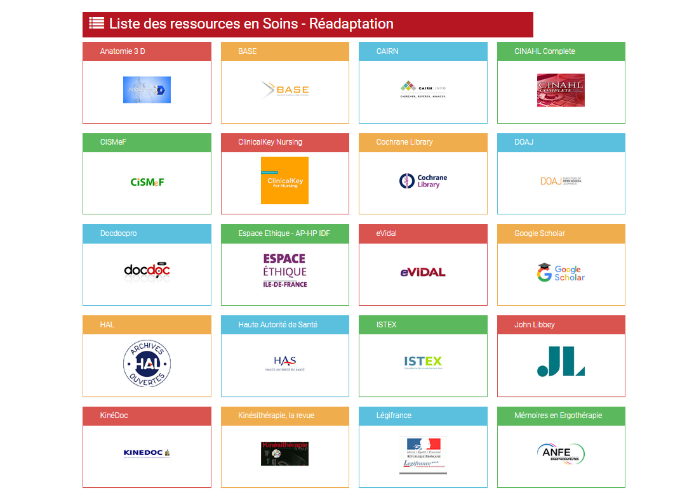

SCD unilim
https://www.unilim.fr/scd/
et bien d’autres…
Site pour accéder à des ressources pédagogiques

Slide 29
La formation au numérique en santé

Slide 30
Numérique en santé
Les décrets du 10 novembre 2022 instaurent pour tous les étudiants en sante, un socle commun de compétences numérique en santé.
Objectifs:
  - appréhender les enjeux liés à la santé numérique
  acquérir les connaissances et compétences nécessaires pour travailler dans un contexte de digitalisation de l’exercice
  intégrer le numérique en santé dans l’exercice des professionnels de santé.

Slide 31
Numérique en santé
La formation au numérique en santé est organisée en 5 domaines de connaissances et compétences:
    1. Les données de santé.
    2. La cybersécurité en santé.
    3. La communication en santé.
    4. Les outils numériques en santé.
    5. La télésanté.

Slide 32

Numérique en santé
A l’UL, la formation initiale des étudiants en santé est assurée par le Campus Numérique en Santé :
https://campus.cinergesante.fr/
28 heures et 2 ects seront consacrées à ce socle de compétences: Capsules pédagogiques interactives, Séances de simulation, immersion en réalité virtuelle, jeux sérieux, parcours adaptés.
Il est réparti différemment selon les formations, mais toujours en autoformation en ligne (Moodle).
Sa validation de fera en présentiel à l’ILFOMER. (CT ou CC)
Au plus tard lors de la troisième année de formation.

Slide 33
Autres logiciels/sites

Slide 34
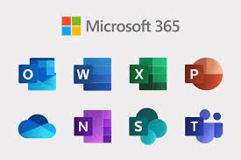
Suite microsoft 365
Word, PPT et Excel : outils de travail
One Note : outil d’organisation
Teams : outil de communication

Slide 35

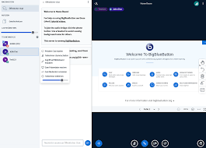
BBB unilim
Logiciel de visioconférence de l’UL
https://bbb.unilim.fr

Slide 36
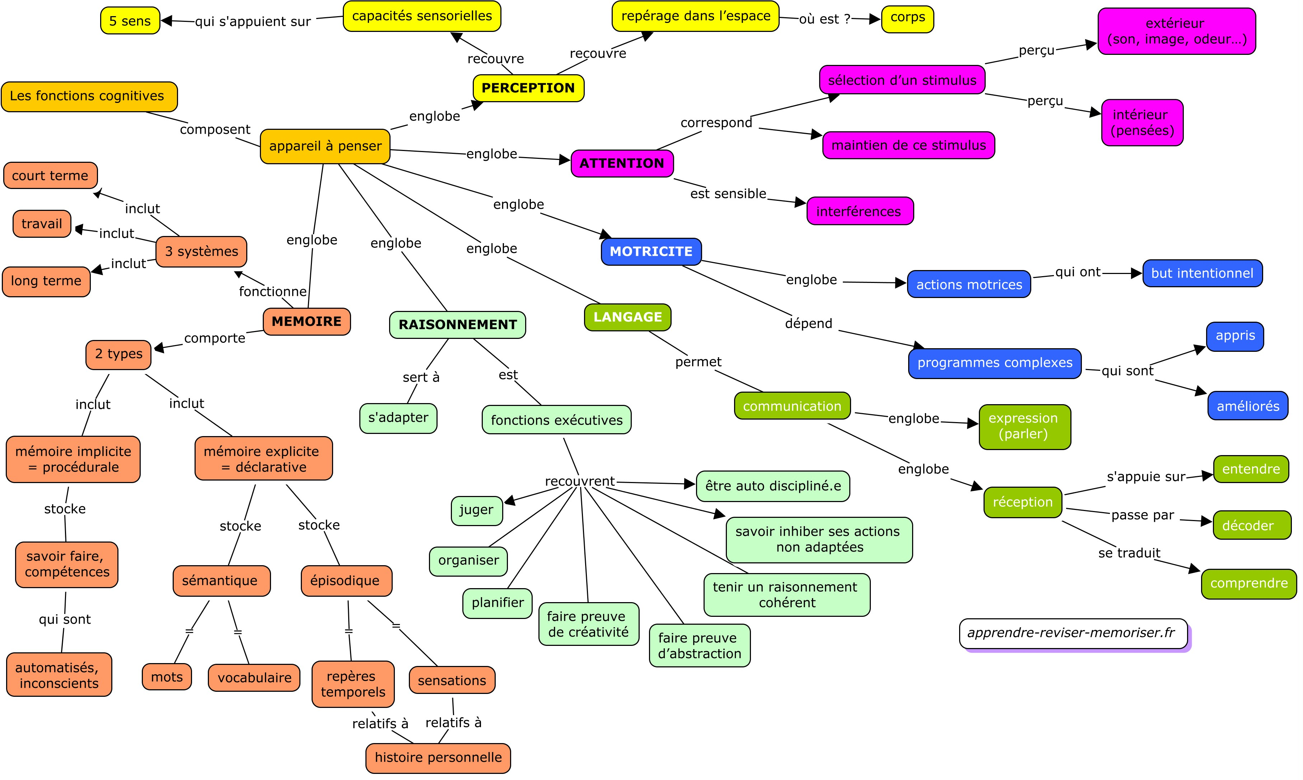
Carte mentale - cmaptool
Outil de travail pour réaliser un brainstorming
mailto:https://cmaptools.fr.softonic.com/telecharger?ex=RAMP-2081.4

Slide 37
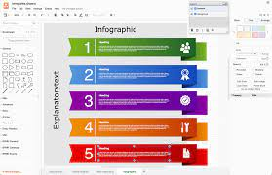
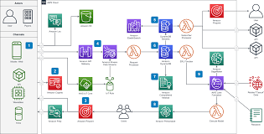
Logiciel de dessin – draw.io
https://app.diagrams.net/
Logiciel gratuit pour faire des dessins/illustrations pour des travaux

Slide 38

Merci de votre attention….!
Retrouvez toute l’actualité de votre institut
sur son site internet et ses réseaux sociaux
CONTACT:
ILFOMER - UNIVERSITE DE LIMOGES - CAMPUS DE VANTEAUX
39F Rue Camille Guérin 87036 LIMOGES Cedex
05 87 08 08 74
ilfomer-organisationgenerale@unilim.fr

